Slide 1
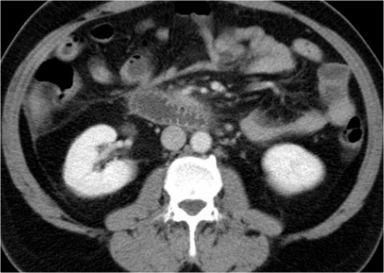
아이디어
다양한 크기의 패치 사용
기존 한 가지의 종류만 사용하던 패치의 종류를 늘림
Faster-RCNN에서 sliding window의 크기가 다양하지 않은 것을 참고
크기나 모양에 따라 여러 종류의 Filter를 적용

Slide 2
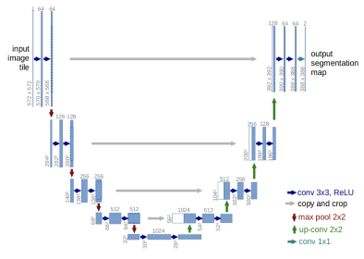
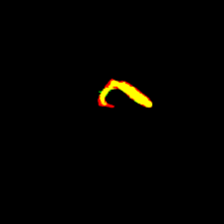
아이디어
patch v1
초기 아이디어
각 Layer마다 multi-Filter 적용
: 성능 향상 미미, 소요 시간, 연산양 증대
다양한 크기의 U-net을 활용하는 기법으로 변경
최종 아이디어
Multi U-net based Model
patch v2
patch v3
[초기 아이디어]

Slide 3




모델 구조
(3,3) / (5, 5) / (7, 7) 사이즈의 U-net 활용
U-net Loss Function : Dice-coefficient
1
64
64
128
64
64
1
1
Input
image
Output
image
64
128
128
256
128
128
Conv [3x3,5x5,7x7], ReLU
128
256
256
512
256
256
Up-conv 2x2
MaxPool 2x2
256
512
512
Conv 1x1, sigmoid
Copy and crop
Concat-conv 1x1

Slide 4
1
64
64
128
64
64
1
1
Input
image
Output
image
64
128
128
256
128
128
Conv [3x3,5x5,7x7], ReLU
128
256
256
512
256
256
Up-conv 2x2
MaxPool 2x2
256
512
512
Conv 1x1, sigmoid
Copy and crop
Concat-conv 1x1

